Slide 1

Implementierung und Evaluation eines hardwarebeschleunigten Load-Balancers auf einer Nvidia Bluefield DPU Architektur
Sten Heimbrodt

Slide 2
Gliederung
Hintergrund und Motivation
SmartNICs Allgemein
→ Definition
→ wichtige Vertreter
Nvidia Bluefield
→ Grundlagen
→ Generation 1 & 2
→ Generation 3
Netzwerklastverteilung
DOCA
→ Allgemein
→ Flow
→ Open-vSwitch
XenoFlow – L3/L4 Lastverteilung
→ Aufbau
→ Quelltext
Messungen und Experimente
→ Forschungsfragen
Fazit und Beantwortung
Ausblick

Slide 3
Hintergrund und Motivation
Lastverteilung u.a. zentralstes Thema der Informatik
→ sowohl Mehrprozessor-, Mehrkern- und netzwerkverteilte Systeme
→ allerdings auch vertikale Skalierung denkbar
Netzwerklast muss von entsprechenden Backends verarbeitet werden
→ Bewältigung der Anfragenlast aber auch Energieeffizenz
Verteilung und Klassifizierung des Netzwerkverkehrs
→ Parameter
Netzwerkbeschleuniger im Rahmen von dezentralen heterogenen Netzwerken geeignet

Slide 4
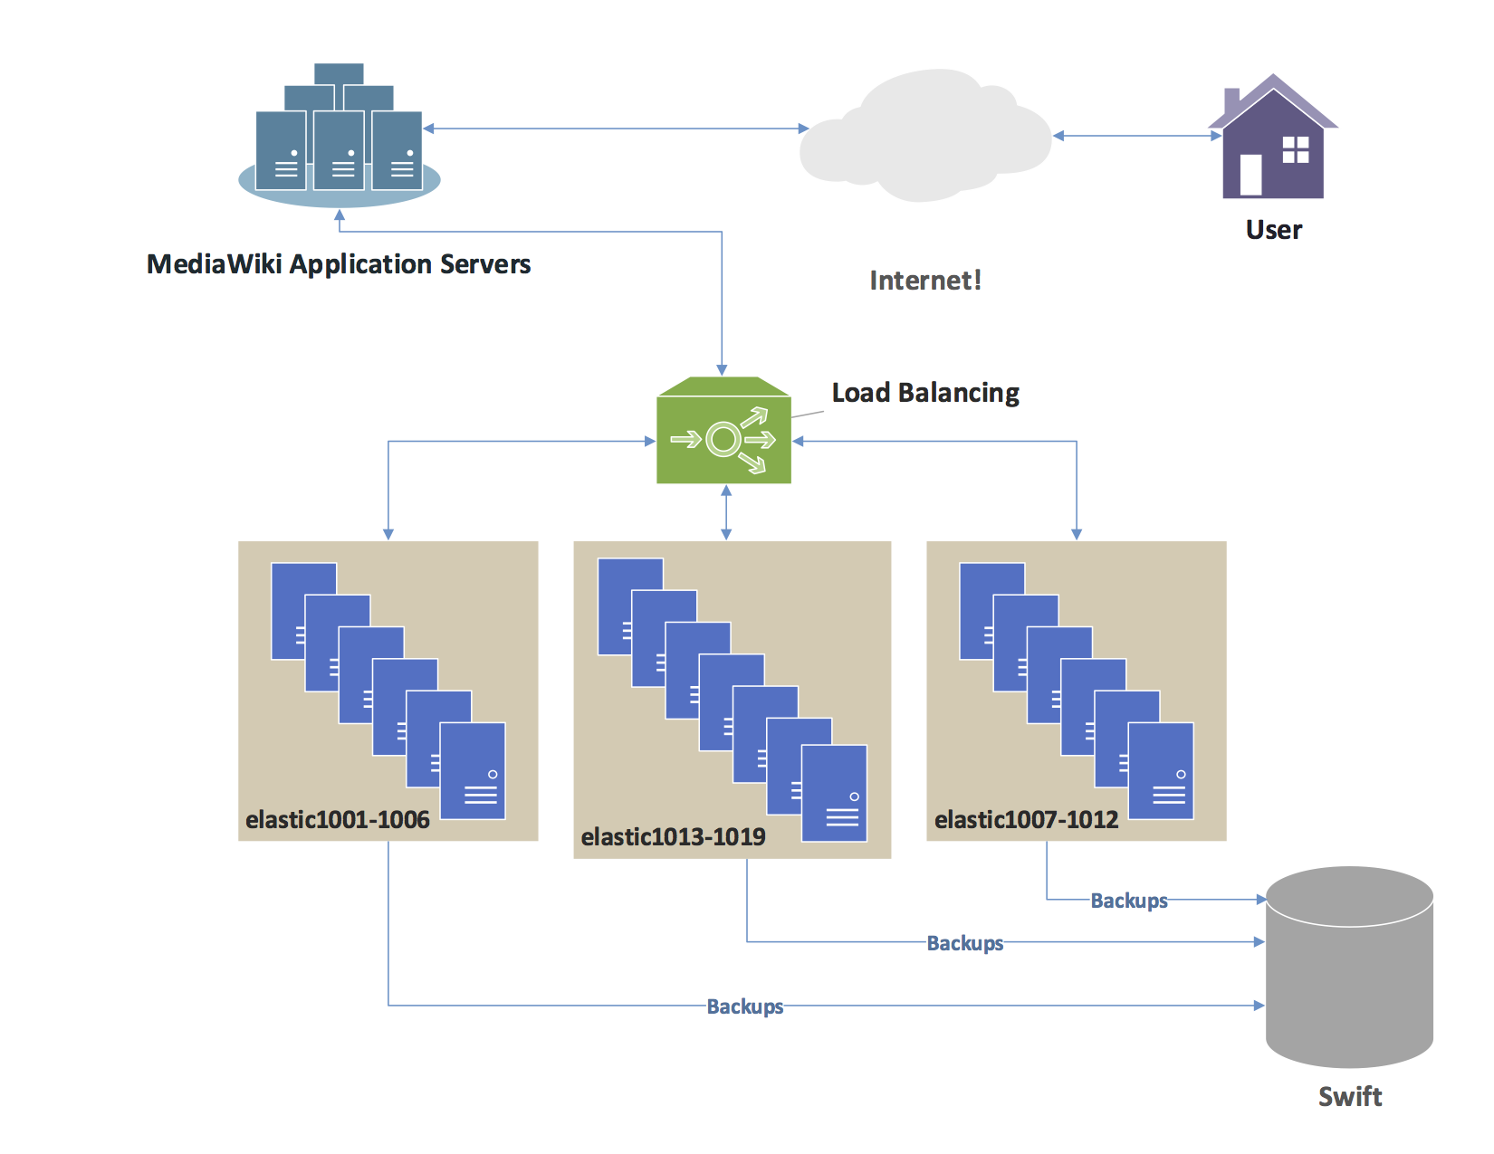
https://de.wikipedia.org/wiki/Lastverteilung_%28Informatik%29#/media/Datei:Elasticsearch_Cluster_August_2014.png

Slide 5
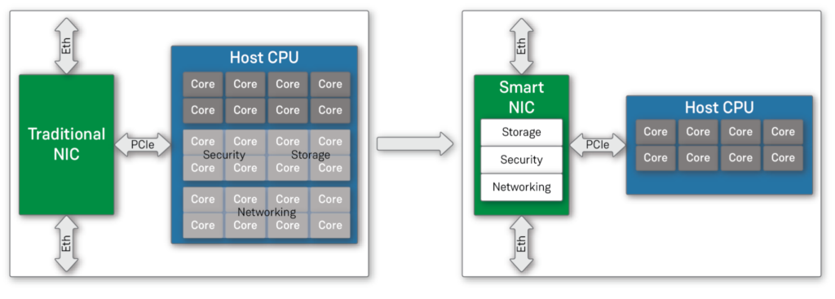
SmartNICs
Netzwerkkarten die speziallisierte Hardware mit klassischen Systemen verbindet
→ System-on-a-Chip (SoC) mittels Schnittstellen an Prozessor angebunden
Unscharfe Definition und schwere Abtrennung von klassischen Netzwerkkarten →
https://www.fibermall.com/de/blog/difference-between-smartnic-and-nic.htm

Slide 6
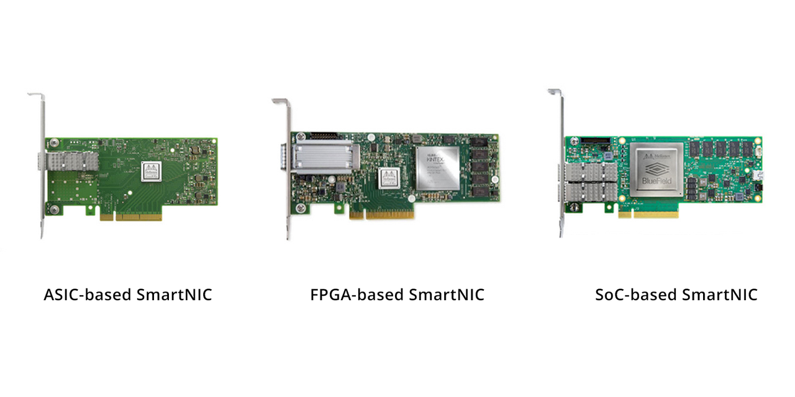
https://resource.fs.com/mall/generalImg/C8qTbaL28omBlQxyVf0cgOnunNb.png

Slide 7
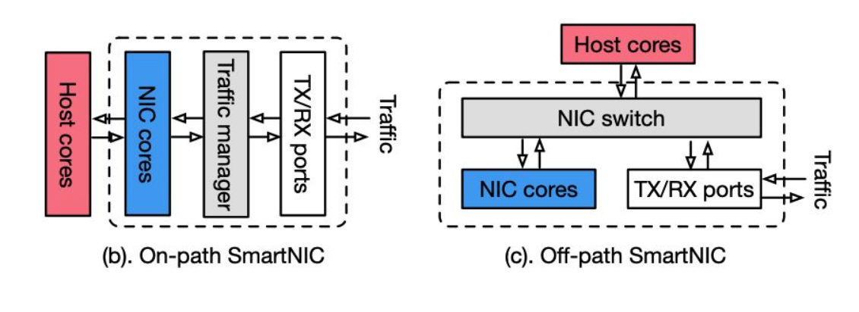
On-Path vs. Off-Path

Slide 8
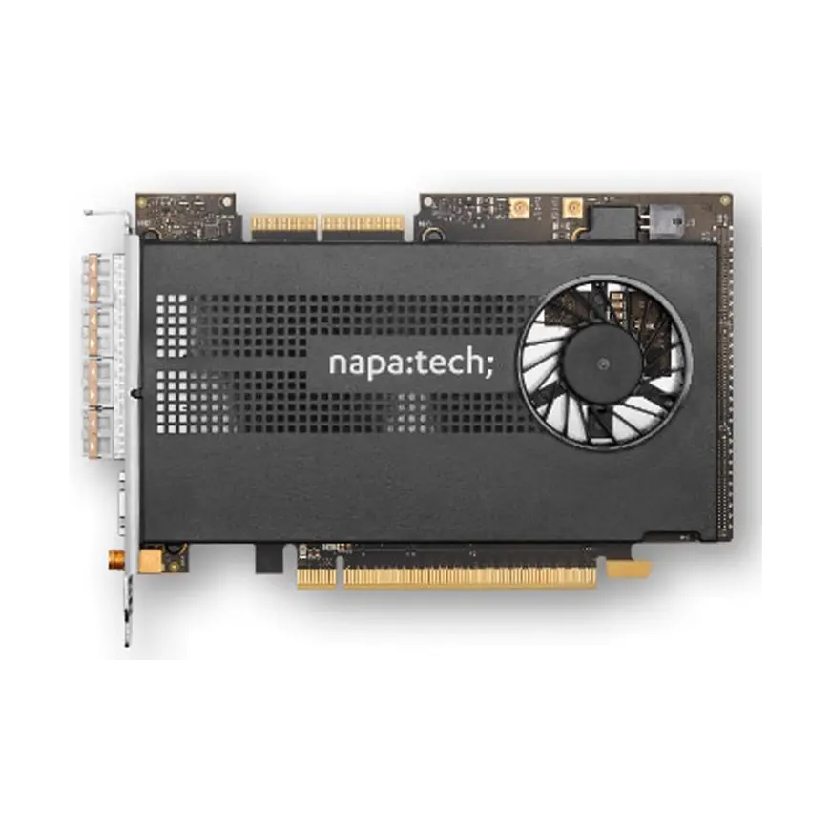
Wichtige Vertreter
Nvidia (Mellanox)
→ Fokus auf AI/ML Produkte
→ Bluefield Serie
Broadcom
→ eher Richtung CPU-HPC
→ Stingray Serie
Napatech
→ FPGA basierte Lösungen
→ NT100A01 und NT50B01
https://www.neox-networks.com/wp-content/uploads/Unorganisiert/NT100A01.png.webp
Napatech - NT100A01

Slide 9
Die Architekturen sind grundverschieden für die eigentlich selbe Funktionalität!

Slide 10
Nvidia Bluefield
Bluefield kombiniert ASIC, FPGA und CPU basierte Datenverarbeitung
→ vermutlich zu lange für Marketing, daher: Data Processing Unit (DPU)
Hintergrund war das Aufkommen heterogener Cluster
→ Aber auch anwendungsbezogen
Bieten verschiedenste Hardwarebeschleuniger
→ sollen breit im Datacenter eingesetzt werden
Moderne Entwicklungen bieten sogar GPU Anbindung (?)

Slide 11
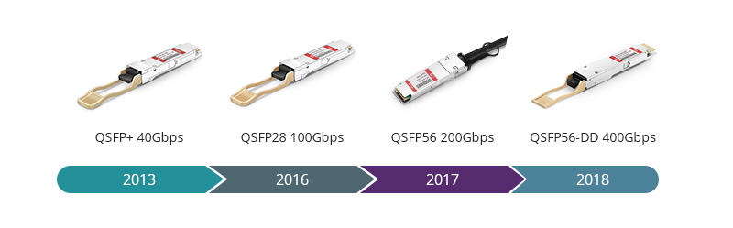
Bluefield 1 & 2
Erste Generation Bluefield aus dem Hause Mellanox
→ damalig schon selbe DPU Architektur
→ ARM A72 + RISC-V DPA
Ab Bluefield 2 kamen die Produkt von Nvidia
→ Übernahme von Entwicklern und Zielgruppe
Von 100 Gbit/s auf 200 Gbit/s
→ Verdopplung des Arbeitsspeichers
https://resource.fs.com/mall/generalImg/DsAybtmm8o3kThxwGkbcIvWynHf.png

Slide 12
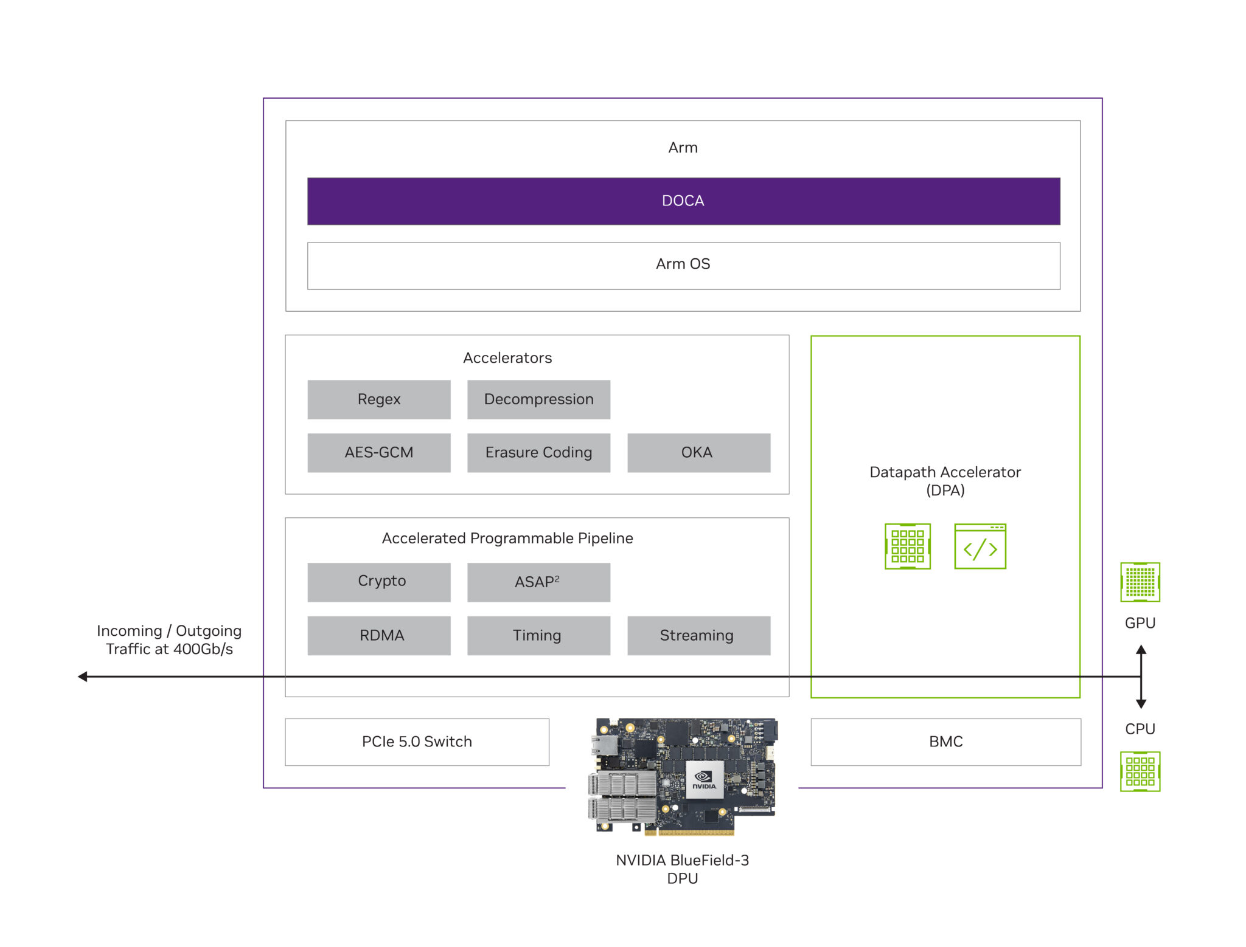
https://www.fibermall.com/de/blog/understand-nvidia-bluefield-3-dpu.htm

Slide 13
Bluefield 3
Erstmalig 16x ARM A78 Kerne
64 GB RAM DDR5
Option auf Bluefield-3X
→ zusätzliche Nvidia A100 auf der DPU
PCI-E 5.0
→ 32 GT/s
Seitens Nvidia viel breiteres Anwendungsgebiet beworben
DPA 16 Kerne und 256(!) Threads
→ eigentlich kein direkter ASIC

Slide 14
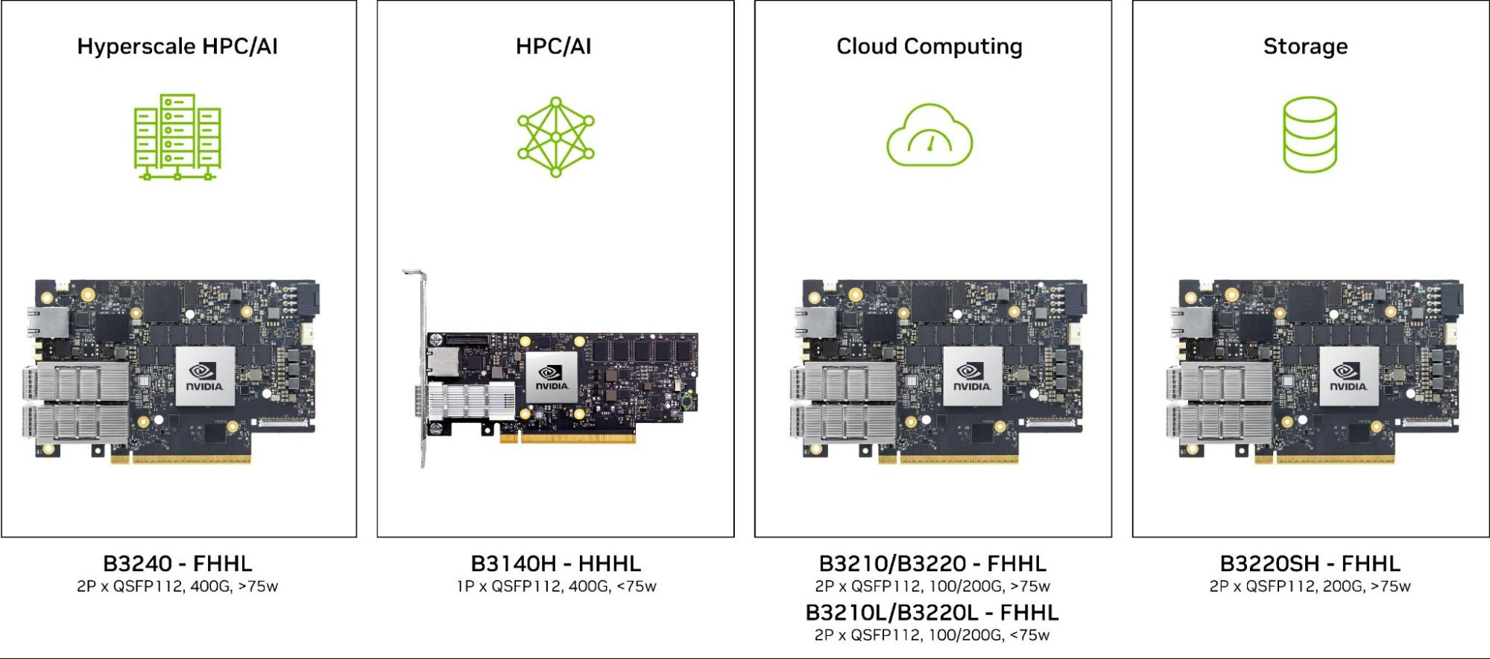
https://developer.nvidia.com/blog/power-the-next-wave-of-applications-with-nvidia-bluefield-3-dpus/

Slide 15
Netzwerklastverteilung
Wird unterschieden durch Kriterium
→ Kriterium entscheidet über Klassifizierungsentscheidung
Frühste Form war DNS-Lastverteilung
→ DNS Server gibt bei DNS Anfrage unterschiedliche IP Adresse der mehreren Backends zurück
→ fällt etwas aus der Reihe da nicht wirklich einer OSI-Schicht zuordbar
→ sehr fehleranfällig
→ kaum Konfigurierbarkeit

Slide 16
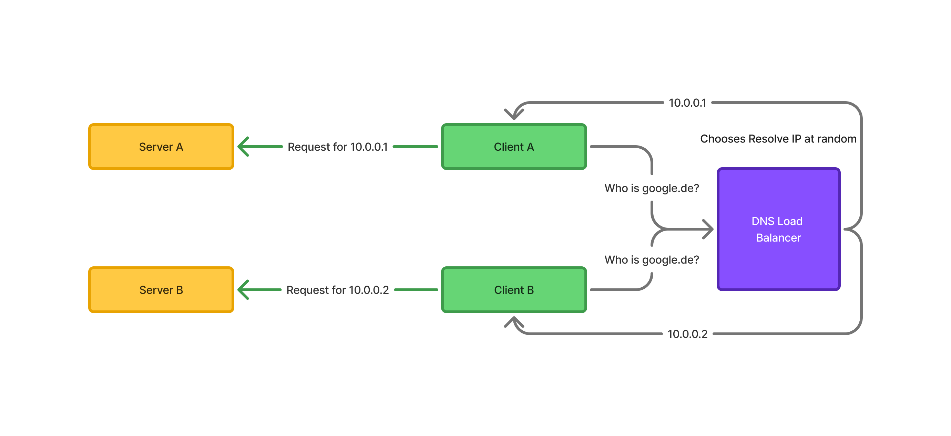

Slide 17
L3/L4 Lastverteilung
IP Header für Lastverteilung als Kriterium
→ Source/Destination IP bzw. Source/Destination Port
Vorteile:
→ Wenig Overhead da kein wirkliches Parsing
→ eignet sich gut für nicht HTTP Protokolle
Nachteile:
→ keine Inhaltsbasierte Lastverteilung
→ keine Cookies oder Pfade
→ wenig geeignet für Webanwendungen

Slide 18
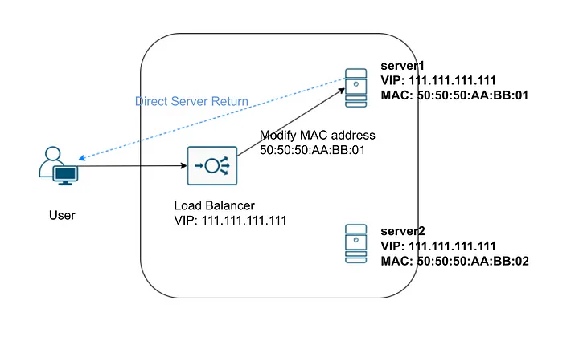
https://medium.com/google-cloud/understand-cloud-load-balancer-like-a-senior-engineer-d4f55f3111fc

Slide 19
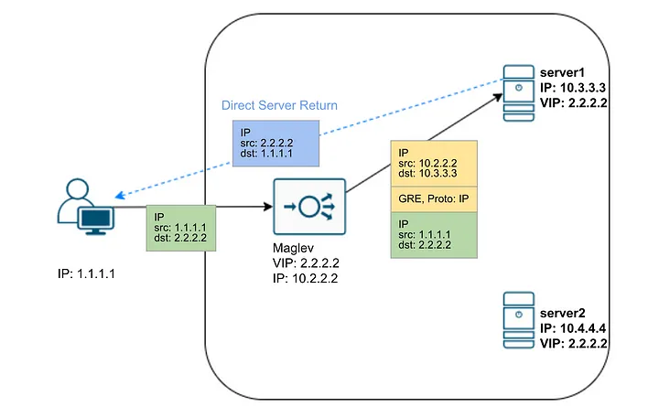
https://medium.com/google-cloud/understand-cloud-load-balancer-like-a-senior-engineer-d4f55f3111fc

Slide 20
L7 Lastverteilung
Arbeitet auf OSI-Schicht 7
→ Anwendung
Analysiert HTTP/S-Protokoll
→ Hostname, Pfade, Cookies
Kubernetes Standart
→ Gateway API, Ingress (Deprecated)
Vorteile:
→ perfekt für Webanwendungen und Microservices
→ TLS Terminierung möglich
Nachteile:
→ deutlich höherer Ressourcenverbrauch durch parsing
→ schlechtere Leistung

Slide 21
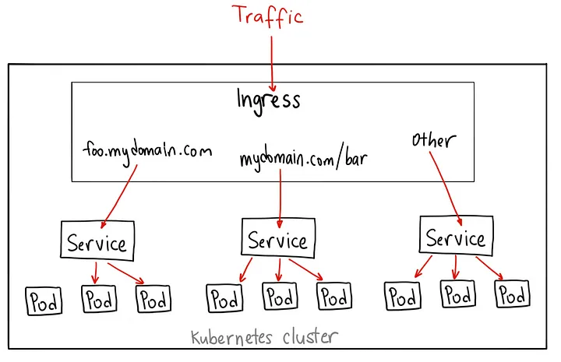
https://medium.com/google-cloud/kubernetes-nodeport-vs-loadbalancer-vs-ingress-when-should-i-use-what-922f010849e0

Slide 22
Datacenter On-a-Chip Architecture
Vorranig SDK und Framework
Soll primäre Anlaufpunkt sein wenn Zielarchitektur Bluefield ist
→ extrem breit aufgestellt und viele vorgefertigte Librarys
Closed Source
→ kein Einblick hinter die Kulissen
Schnelle Entwicklung im Fokus
→ „einfache“ Programmierung von Hardwarebeschleunigern
Einfache Integration in Cloudnative Umgebungen
Bildet Bibliotheken aber auch Treiber ab

Slide 23
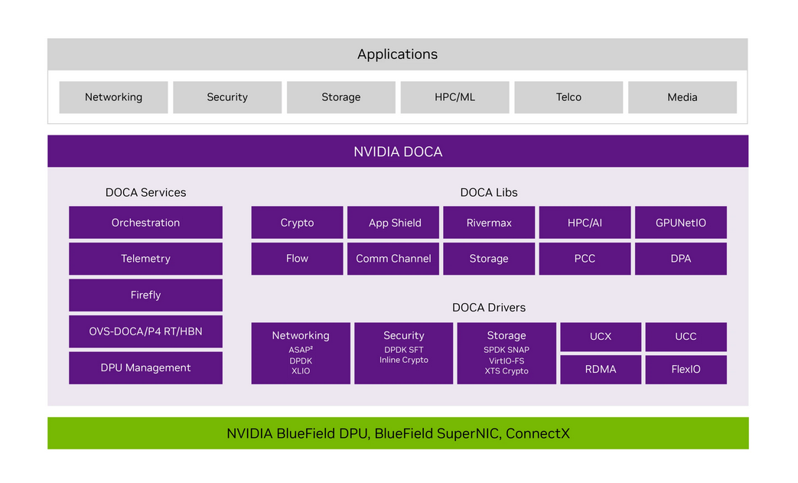
https://developer.nvidia.com/networking/doca

Slide 24
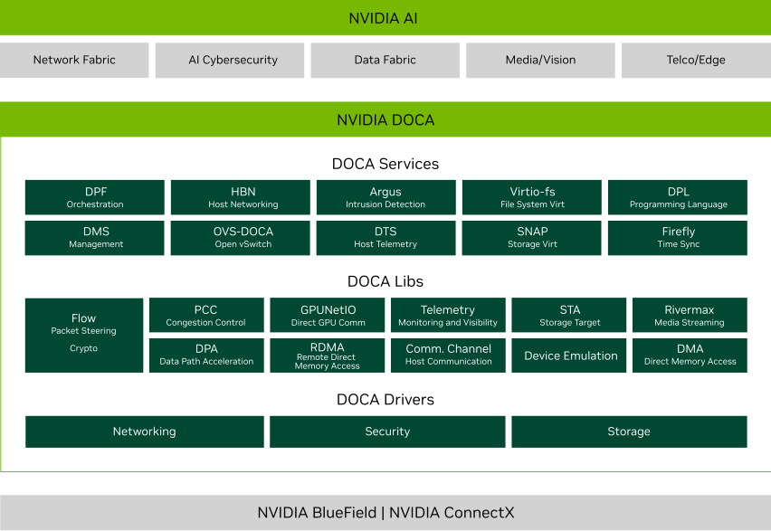
https://developer.nvidia.com/networking/doca

Slide 25
DOCA Flow
Fundamentale API um generische Paketverarbeitungspipelines zu erstellen
Es werden Pipes erstellt
→ bilden elementarste Einheit für Packet-Steering und Verarbeitung
→ bestehen aus Match, Monitoring, Actions und (Forward)
→ funktionale Einheiten sind Entries
Pipes sollen vollständig auf Hardware laufen
→ nur Sonderfälle von Prozessor verarbeitet
Verwendung von DPDK erlaubt auch Datenpaket konkret auszulesen
Komplette Konfiguration deklarativ
→ obwohl als C Programm gestartet
Menge an Beispielapplikationen gegeben

Slide 26
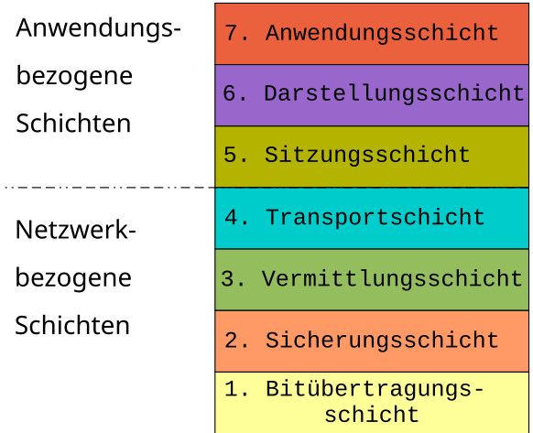
Matching
Match kann auf bis zu zwei Layern stattfinden
Erlaubte Match Layer sind u.a.:
→ MAC, VLAN, Ethertype
→ IPv4, IPv6
→ TCP, UDP, ICMP
Wird mittels Bitfeld Operationen umgesetzt
→ dadurch gut durch Hardware zu beschleunigen
Sowohl explizit als auch implizites Matching erlaubt
→ explizit match auf genaue Adressen
→ implizit match auf Adressklassen
https://de.wikipedia.org/wiki/OSI-Modell#/media/Datei:ISO-OSI-7-Schichten-Modell_(in_Deutsch).svg

Slide 27
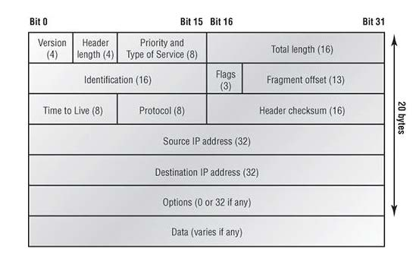
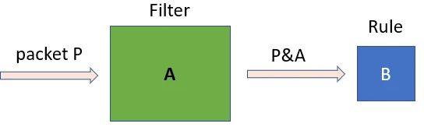
https://flylib.com/books/en/2.298.1.25/1/
https://docs.nvidia.com/doca/sdk/doca+flow/index.html

Slide 28
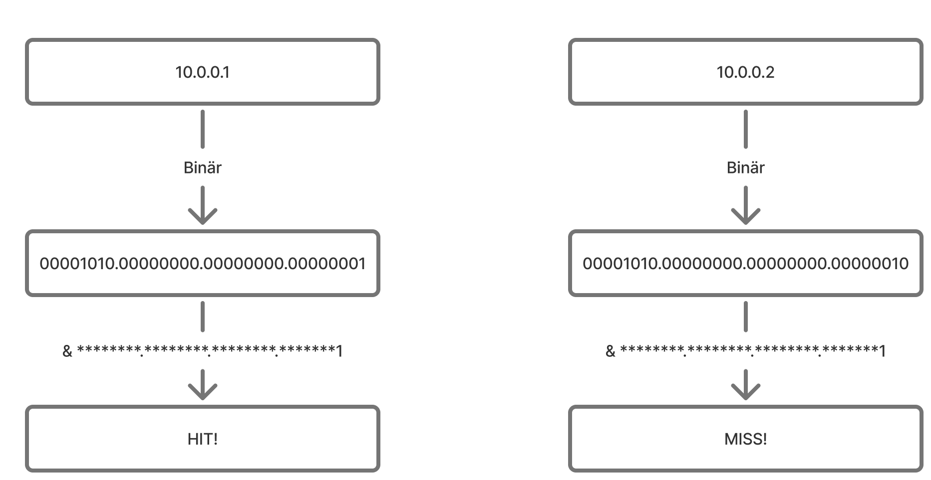
Klassen der geraden und ungeraden IP-Adressen entstehen
→ 2 Klassen. Für mehr Klassen komplexere Filtermuster

Slide 29
Monitoring
Datenfluss kann ohne Overhead untersucht werden
→ Auskunft über Pakete/Sekunde, Bytes/Sekunde
→ Bandbreite lässt sich errechnen
Daten werden mittels intrinsischer Funktion in C-Struct geladen
→ Funktion aus der Library, kein genauer Einblick in die Funktionsweise
Monitoring kann Pipes oder Entries zugeordnet werden
Können statisch oder shared sein
→ shared erlaubt Zugriff auf selbe Monitorressource von unterschiedlichen Entries/Pipes

Slide 30
Actions
Sind ausführende Komponente in der Pipe
→ sollen ebenfalls auf Hardware laufen, daher relativ begrenzt
Erlaubte Actions sind:
→ ändern von MAC-Adressen (!)
→ ändern von IP-Adressen
→ ändern von L4-Ports
→ Tunnel
→ ändern von Metadaten
→ Encrypt/Decrypt
Ebenfalls vollständige durch Bitfelder

Slide 31
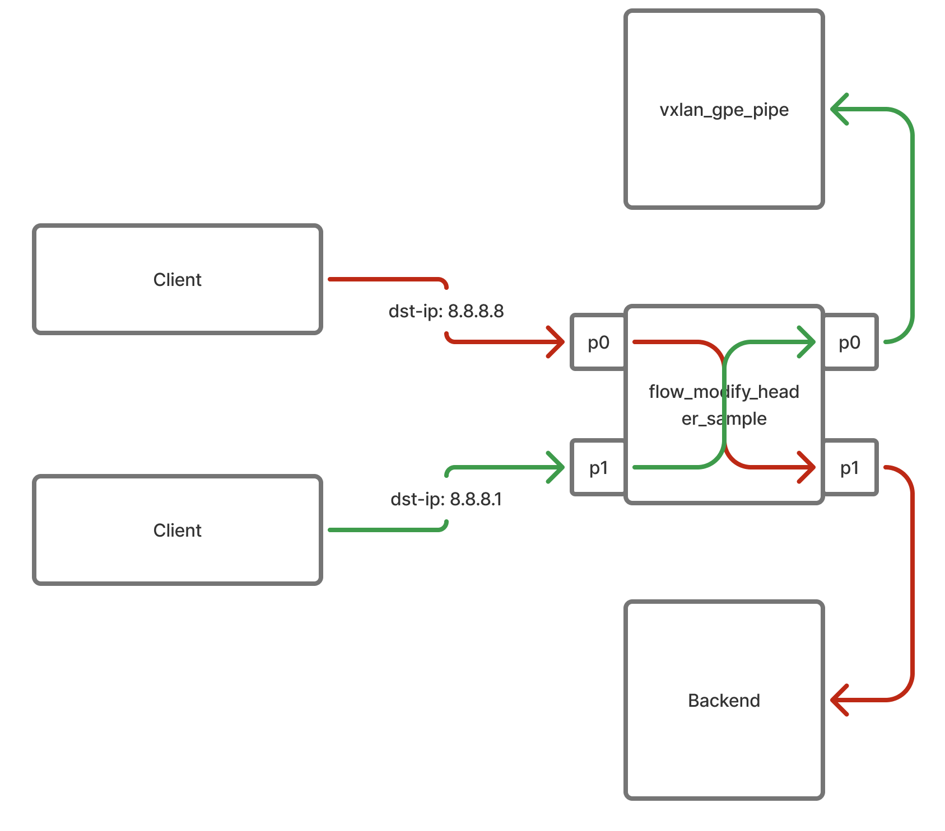

Slide 32
Forward
Erlaubt Anbindungen von Pipes an nächste Einheiten
→ Kein direkter Schritt auf Hardwareeinheit
Erlaubte Ziele sind:
→ Port
→ Pipe
→ Drop
→ (Software)
Durch Verkettung mit anderer Pipe komplexere Anwendung möglich
→ Related Work misst oftmals wie schnell dynamische Änderungen möglich

Slide 33
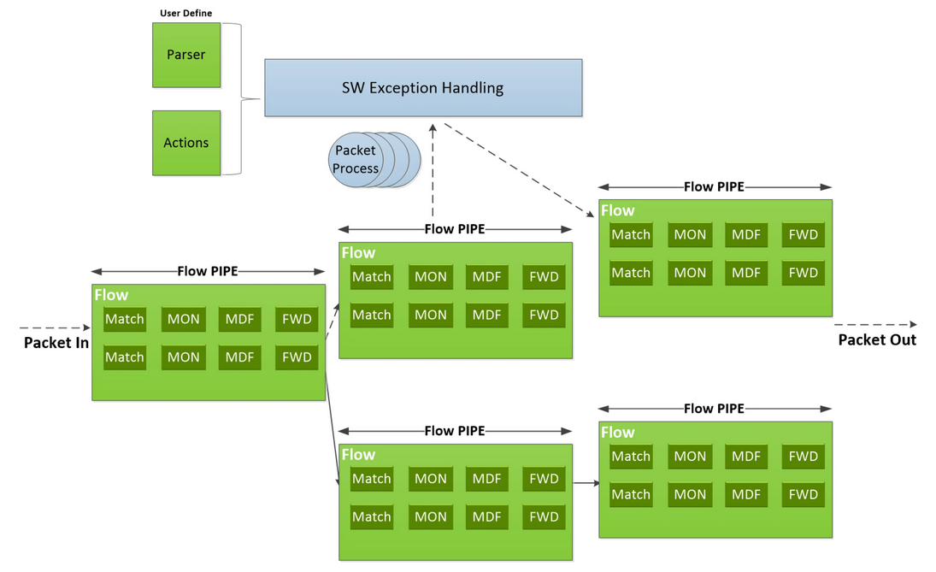
https://docs.nvidia.com/doca/sdk/doca+flow/index.html

Slide 34
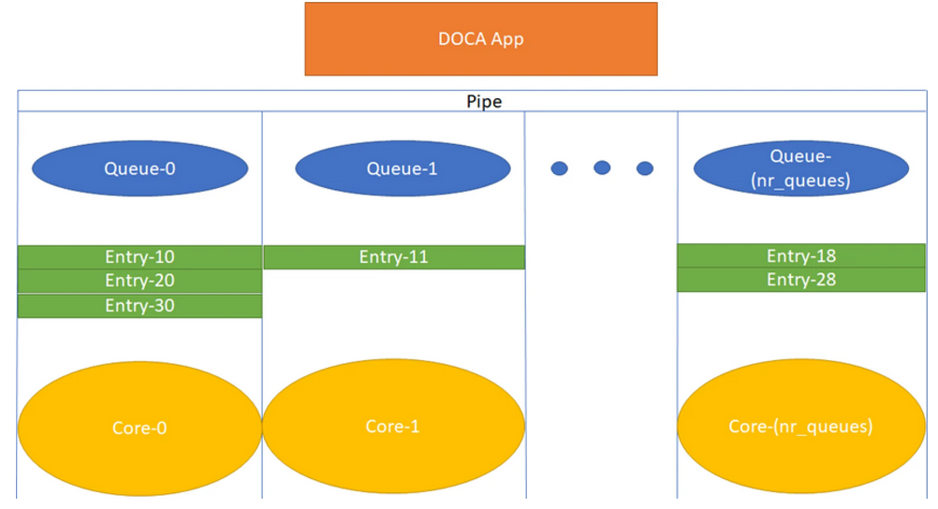
Entries
Werden einer Pipe fest zugeordnet
Sind die eigentlichen auf die Hardware ausgelagerten Funktionen
Beliebig viele Entries pro Pipe erlaubt (bzw. keine Angabe)
Können nur den Scope der Pipe erweitern
→ bsp. Können nicht auf anderen Port weiterleiten wenn nicht in Pipe angegeben
https://docs.nvidia.com/doca/sdk/doca+flow/index.html

Slide 35
Open-vSwitch
Software-basierter virtueller Switch
Entwickelt für Virtualisierung & Cloud-Umgebungen
Erlaubt u.a. Layer-2 u. Layer-3 Switching mit VLANs
Anwendung in Hypervisor- und Container-Netzwerken
Besteht aus:
→ Userspace-Daemon ovs-vswitchd
→ Kernen-Modul openvswitch.ko
→ CLI-Tools ovs-vsctl und ovs-ofctl
DOCA-Open-vSwitch soll Regeln auf Hardware auslagern

Slide 36
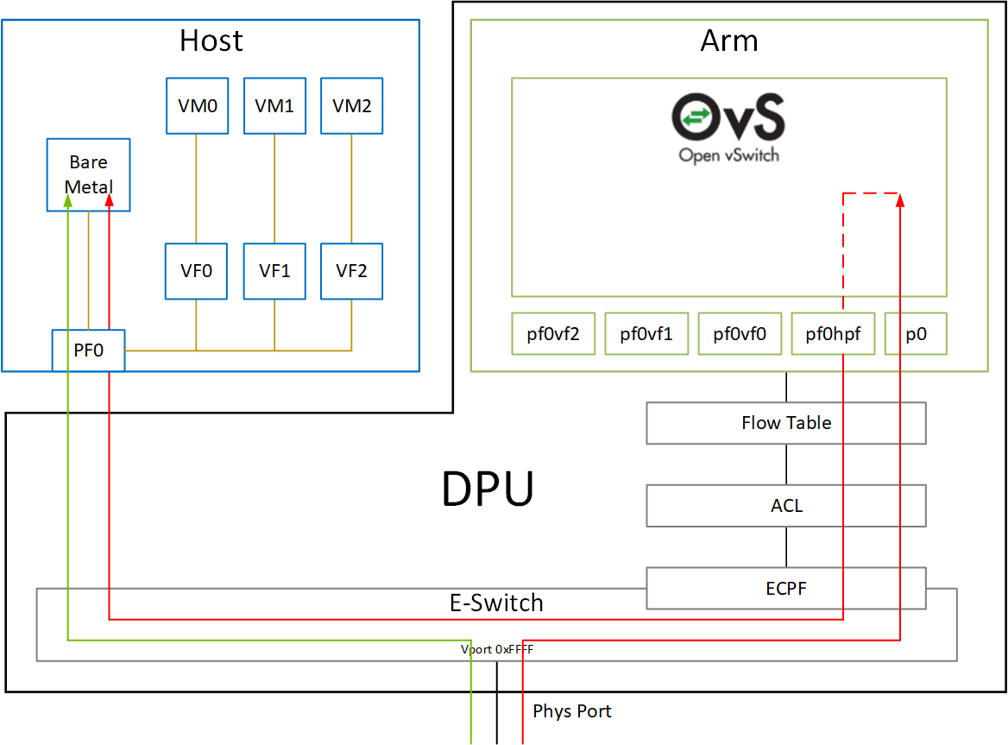
https://docs.nvidia.com/doca/sdk/doca+flow/index.html

Slide 37
XenoFlow
Eigentlicher LoadBalancer dieser Arbeit
Baut vollständig auf DOCA Flow auf
→ einzige externe Abhängigkeit
Läuft als DOCA Dienst vom Host aus
→ Kommunikation von Host an Hardware der BlueField bleibt Entwickler verborgen
Liest Konfiguration der Backends mittels yaml-Datei
→ yaml typisches Format von Cloud-Umgebungen
Trifft Lastverteilungsentscheidung aufgrund von Quell-IP-Adresse
→ somit L3-Lastverteiler
Bisher nur statisches Lastverteilen möglich
Quelloffen auf https://github.com/gespel/Bachelorarbeit

Slide 38
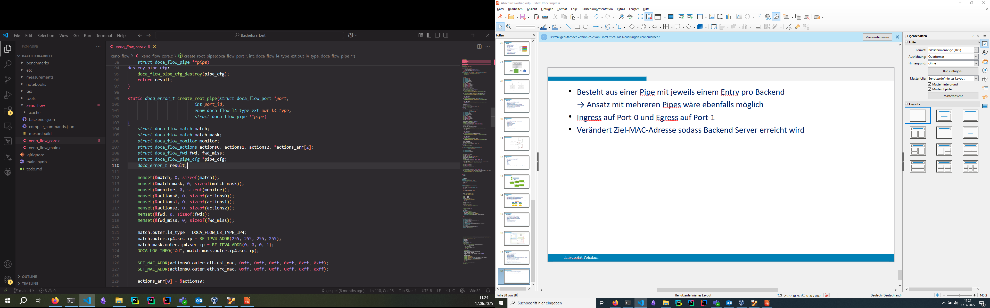
Besteht aus einer Pipe mit jeweils einem Entry pro Backend
→ Ansatz mit mehreren Pipes wäre ebenfalls möglich
Ingress auf Port-0 und Egress auf Port-1
Verändert Ziel-MAC-Adresse sodass Backend Server erreicht wird

Slide 39
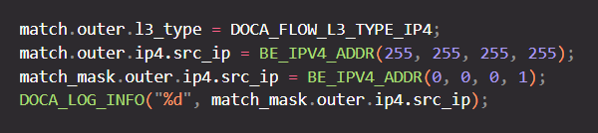
Match-Maske um auf Klassen zu matchen
Damit alle Bits verwendet werden müssen dieser zunächst auf 1 gesetzt werden
Dann Aktivierung der relevanten Bits für Entry
Noch kein konkreter Match → muss in Entries erfolgen

Slide 40

Anlegen der Monitor Ressource
ID-Bitfeld muss 1 gesetzt sein wenn ID in Entry festgelegt wird
Typ muss shared sein
→ mehrere Entries greifen zu

Slide 41
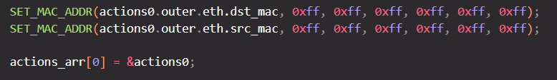
Action ebenfalls nur allgemein angelegt
→ konkreters Rewrite natürlich im Entry
Mehrere Actions kann als Array übergeben werden

Slide 42
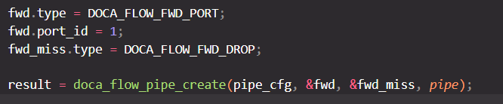
Schlussendlich wird Forward festgelegt
Miss muss separat deklariert werden
Erstellung der konkrete Pipe mittels intrinsischer Funktion

Slide 43
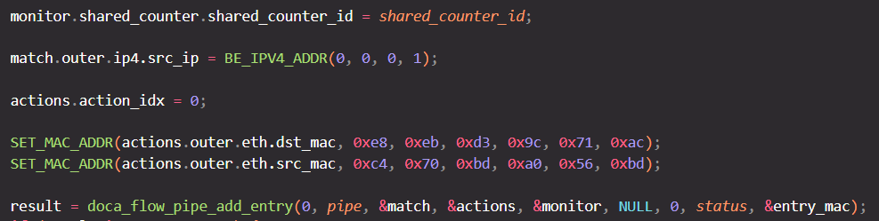
Im eigentlichen Entry nur noch einfügen der Werte
Übergabe des Entries an Pipe mittels intrinsischer Funktion die Referenz zur Pipe Datenstruktur erhält

Slide 44
Messungen und Experimente
Zu Beginn der Arbeit wurden 3 Forschungsfragen formuliert
→ Ziel war es den Lastverteiler auf der gegebenen Hardware gründlich zu testen
Es wurden 3 unterschiedliche Experimente durchgeführt
→ Hardwareauslagerung erst nach OvS Konfiguration
→ Ist das Versprechen von Zero-Overhead-Verarbeitung ohne Paketverlust aus der NVidia Dokumentation so wahrheitsgetreu?
→ Ist es tatsächlich möglich, auch unabhängig von der Paketgröße, immer die angegebenen 400 Gbit/s zu verarbeiten?
→ Inwiefern beeinflusst die Last des Load-Balancers die Round-Trip-Time, also somit die Latenz?

Slide 45
Hardware
In Experimenten wurden 5 Knoten verwendet
→ fips1 - Stellt den Testclient dar, der im folgenden UDP-DNS-Requests an den Server sendet
→ fips2 - Backend Server auf dem sowohl Grundlast ankommt als auch der DNS-Server läuft
→ fips3 - Backend Server, auf dem nur Grundlast ankommt
→ fips4 - Lasterzeugender Server
→ fips5 - XenoFlow Knoten, in dem die BlueField-3 verbaut ist

Slide 46
fips-* Knoten
→ NVIDIA Mellanox MCX623106AN-CDAT ConnectX®-6 Dx EN Netzwerkkarte, 100GbE
→ 32 Kerne u. 64 Threads Intel Xeon Silver 4514Y mit 128 GB DDR4 RAM
BlueField-3
→ ARM-Cortex-A78AE 16 Kerne mit 32 GB DDR5 RAM
Co-Prozessor (Data Path Accelerator) RISC-V Architektur Basistakt von 1.8 GHz.

Slide 47
Experiment 1: Verarbeitucngsgeschwindigkeit
Wie viele Pakete pro Sekunde kann die Bluefield maximal verarbeiten?
Lasterzeuger schickt bestimmte Anzahl von Paketen pro Sekunde an XenoFlow + Bluefield
→ Lastverteiler leitet an ein Backend weiter
→ auf Backend werden die ankommenden Pakete mittels ethtool gemessen
→ müssen auf Hardware auslesen, da Linux Kernel schon weit vorher in die Knie geht
Für Lasterzeugung wird T-Rex verwendet
→ schickt direkt mittels DPDK
→ Kernel to Userspace

Slide 48
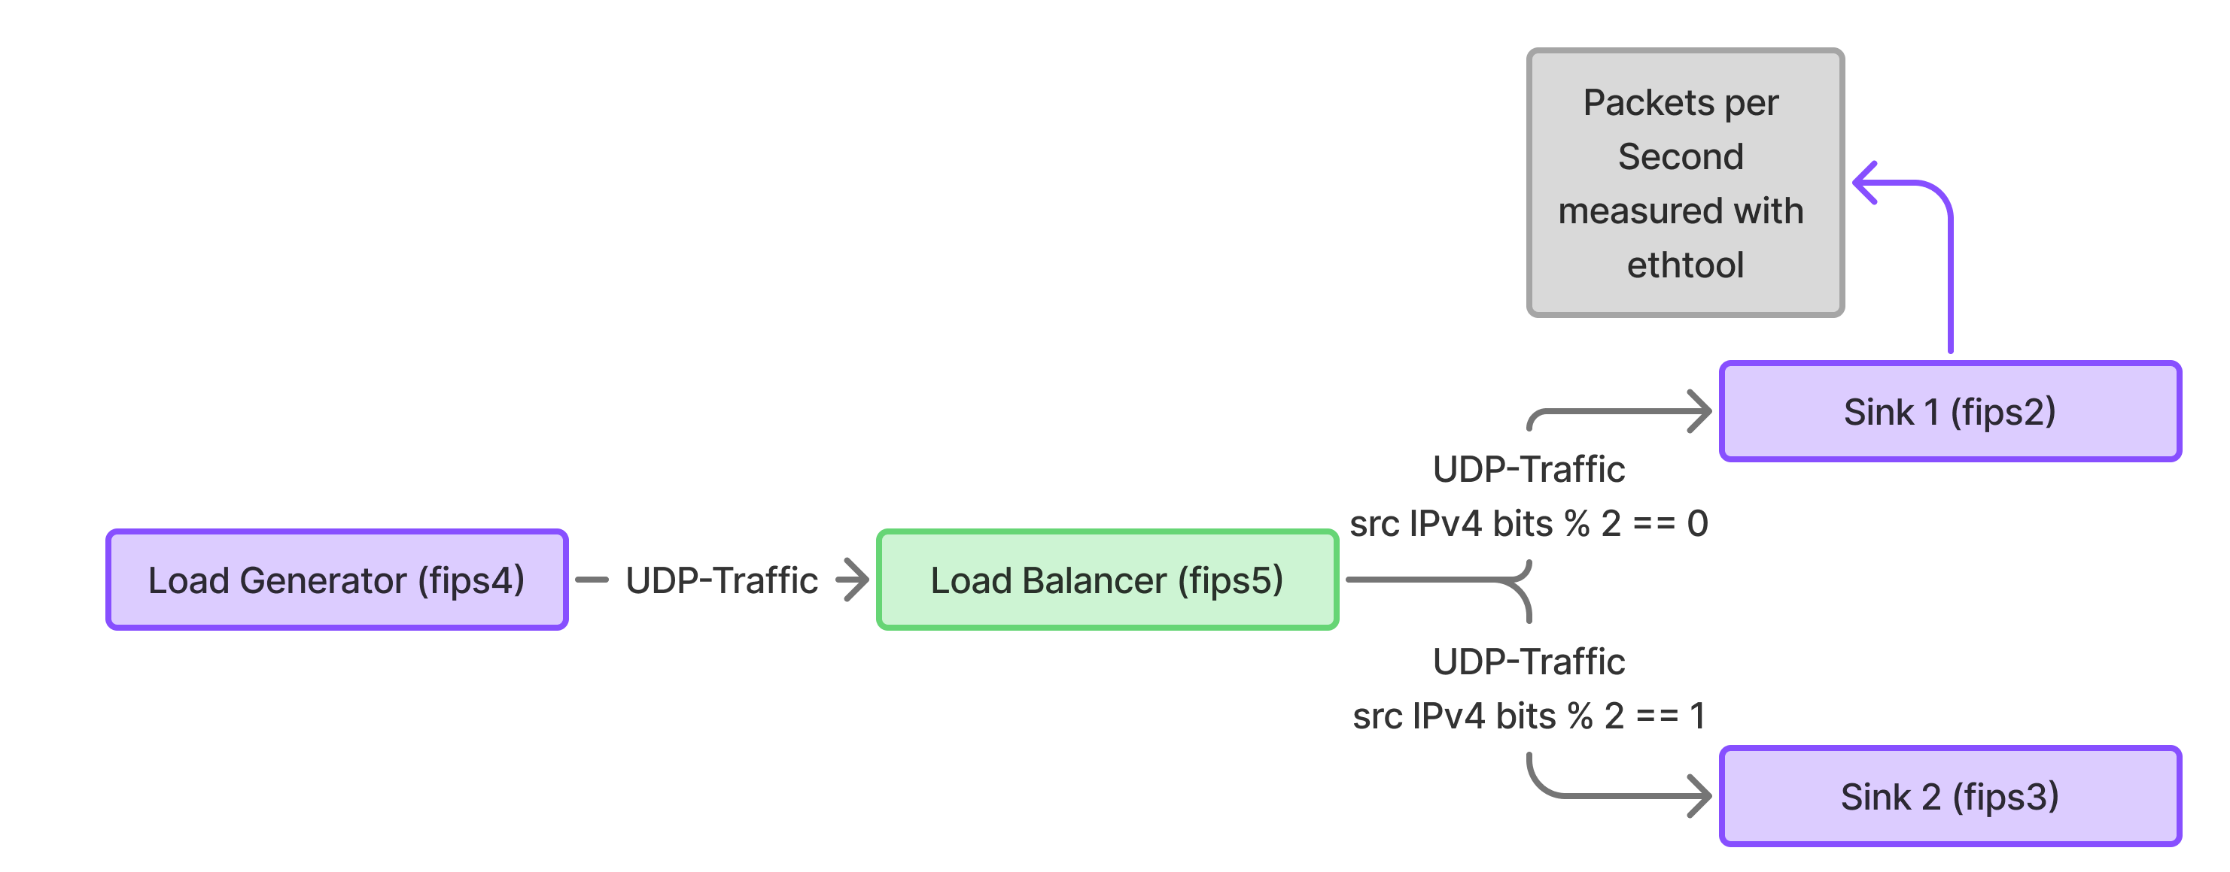

Slide 49
Experiment 2: Latenzänderung
Wie verändert sich die Latenz wenn sich die Last auf die Bluefield/Lastverteiler verändert
Lasterzeuger schickt bestimmte Anzahl an Paketen pro Sekunde Grundlast an Lastverteiler
→ Verteilt Grundlast auf zwei Backends mit unterschiedlichen Verhältnissen
→ 0/100, 50/50, 70/30, 100/1
Auf einem Backend läuft DNS-Server
→ bekommt Test-Requests von DNS-Client
→ gemessen wird die Round-Trip-Time (RTT) vom DNS-Request

Slide 50
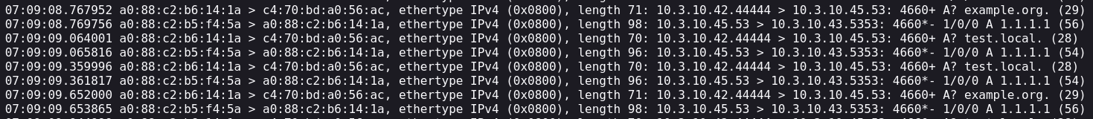
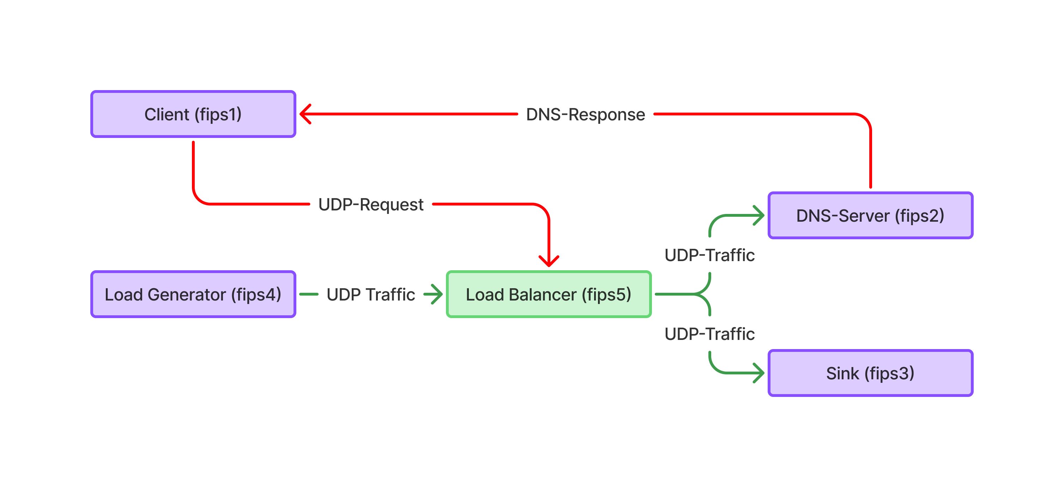

Slide 51
Experiment 3: Paketverlust
Wie groß ist der Anteil der verlorenen Pakete bei einer bestimmten Grundlast
Lasterzeuger erzeugt Grundlast auf Lastverteiler
Client sendet DNS-Requests die an DNS-Server-Backend weitergeleitet werden
Gemessen wird die Menge der DNS-Anfragen des Clients die verloren gehen und somit nicht beantwortet werden

Slide 52
Ergebnisse!

Slide 53
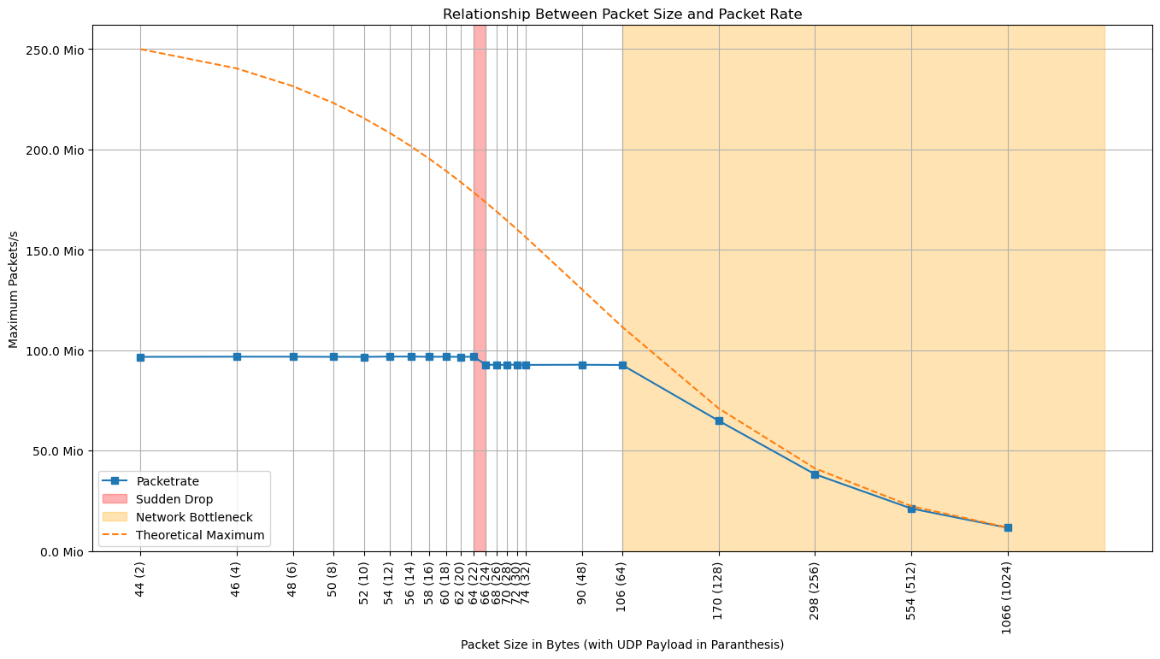

Slide 54
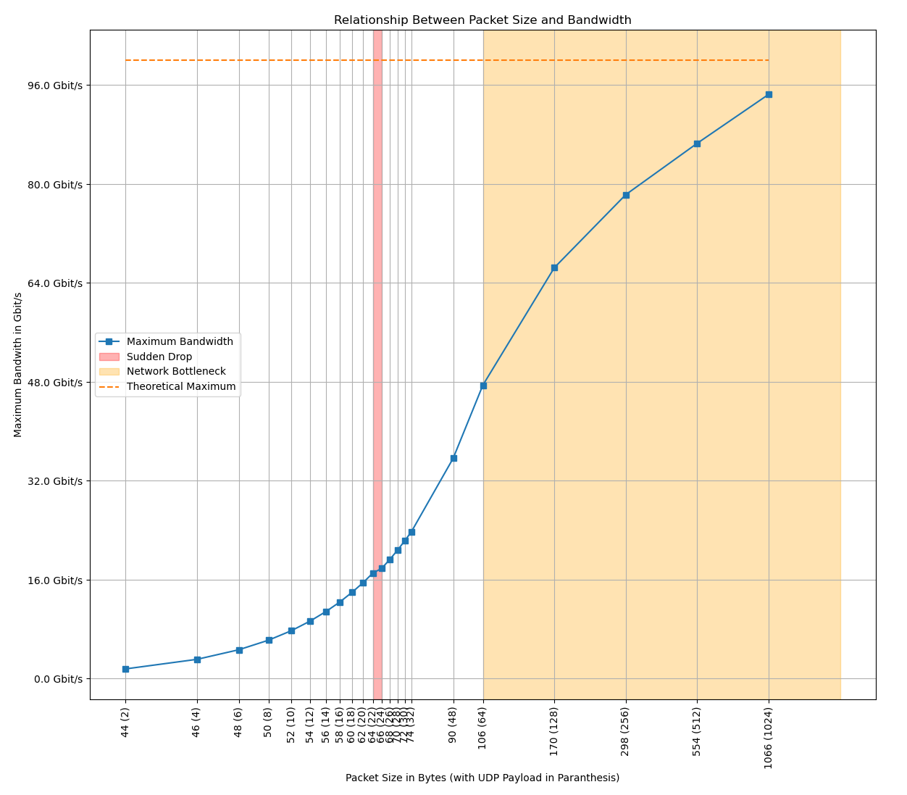

Slide 55
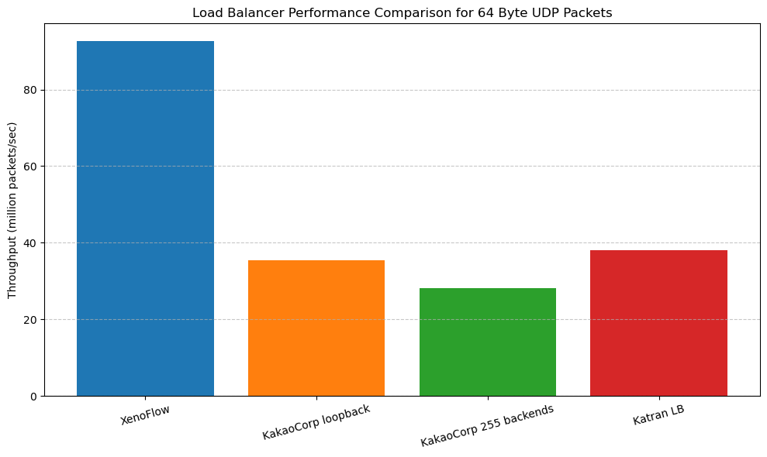

Slide 56
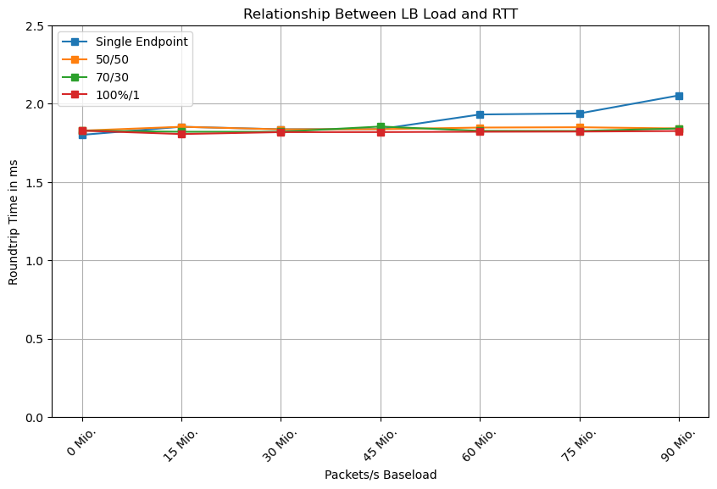
Basislatenz: 1.82 ms

Slide 57
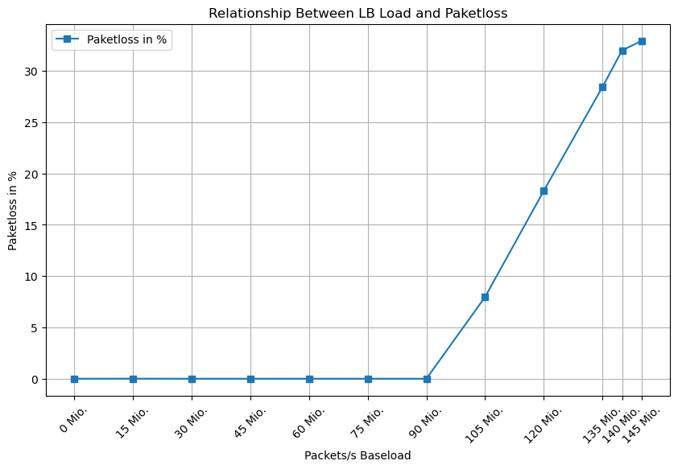
Single-Backend
64 Bytes size

Slide 58
Auswertung
Ist das Versprechen von Zero-Overhead-Verarbeitung ohne Paketverlust aus der NVidia Dokumentation so wahrheitsgetreu?
→ Nein, es ist definitiv Paketverlust messbar (auch unter 400 Gbit/s)
Ist es tatsächlich möglich, auch unabhängig von der Paketgröße, immer die angegebenen 400 Gbit/s zu verarbeiten?
→ Nein, nur große Pakete erreichen überhaupt große Bandbreiten.
Inwiefern beeinflusst die Last des Load-Balancers die Round-Trip-Time, also somit die Latenz?
→ Es konnte kein Zusammenhang zwischen Last auf Lastverteiler/Bluefield und Latenz gemessen werden. Somit wahr.

Slide 59
Fazit
SmartNICs in diesem Beispiel durchaus geeignet für Anwendungen
Implementierung muss sich nach DOCA Flow Framework richten
→ sonst unter Umständen nicht hardwarebeschleunigt
Marketing bleibt Marketing
→ viele Claims sicherlich nicht haltbar
→ bewusste Auslassungen
Loadbalancer aktuell Proof-of-Concept

Slide 60
Ausblick
Ausbau des Lastverteilers
→ dynamische Anpassung der Backends
→ „Alive“ Probing
Implementierung von yaml-Parser für DOCA Konfiguration
Weitere Anwendungen bzgl. Hardwareauslagerung
→ meisten Anwendungen sind Closed-Source und Leben irgendwo bei Google, Azure, AWS etc.
Auslagerung von ML-Anwendungen mittels DMA oder BluefieldX
→ Stichwort Edge-Computing

Slide 61


Links und Referenzen
Bachelorarbeit und Referenzen
Repository

Slide 62

Vielen Dank

